Slide 1
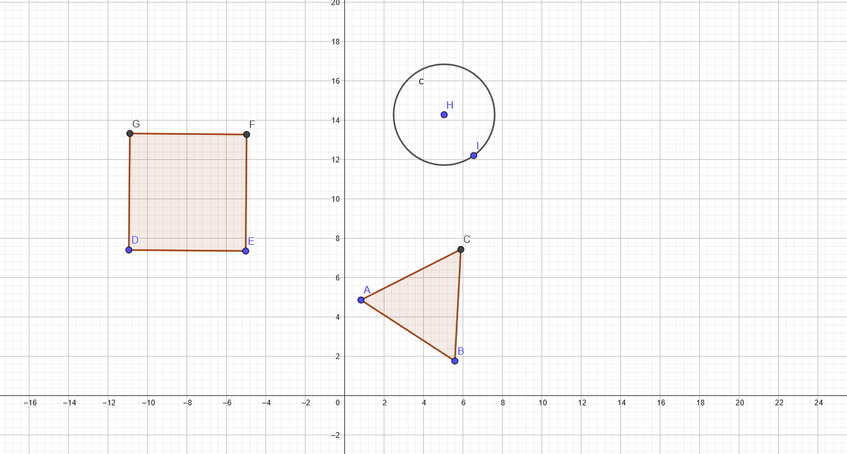

Slide 2
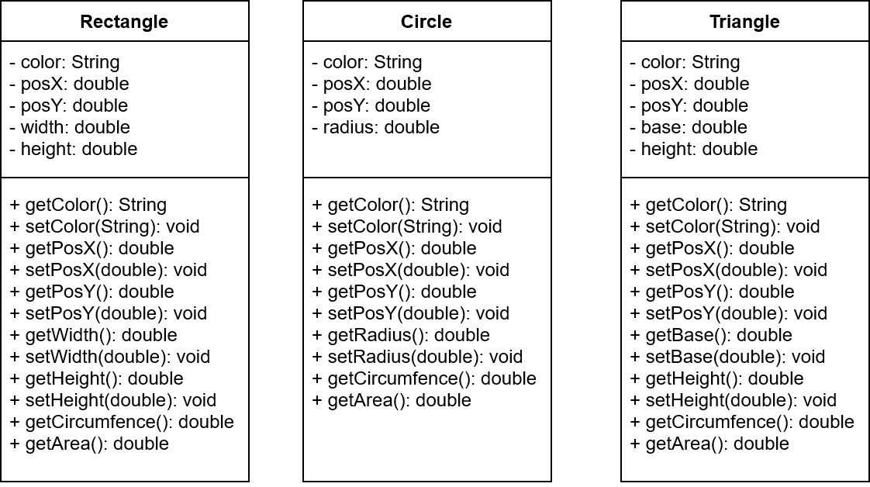
Beispiel: Ohne Vererbung

Slide 3
Beispiel: Ohne Vererbung

Slide 4
Vererbung
Shape
Triangle
Rectangle
Circle

Slide 5
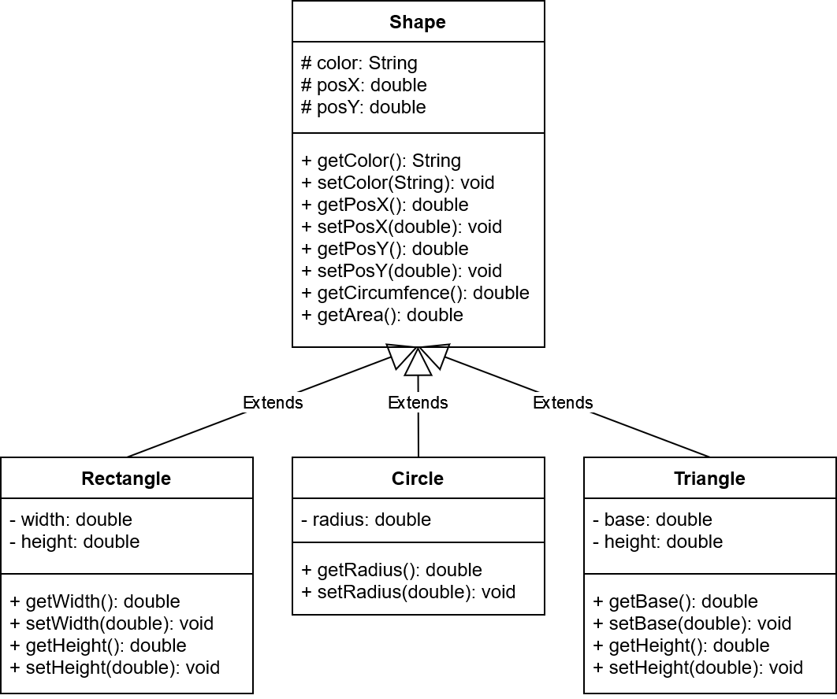
Beispiel: Mit Vererbung
Vererbungspfeil
Abgeleitete Klasse “Rectangle” erbt alle
Eigenschaften
Methoden
der Basisklasse “Shape”
→ “Rectangle” kann als “Shape” verwendet werden → Circle, Triangle analog

Slide 6
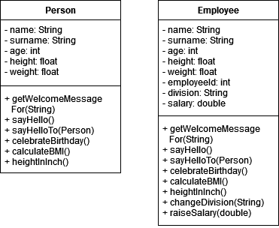
Beispiel (Task): Ohne Vererbung

Slide 7
Beispiel (Task): Ohne Vererbung

Slide 8
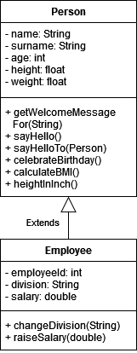
Beispiel (Task): Mit Vererbung
Basisklasse / Elternklasse
Vererbungspfeil
Abgeleitete Klasse “Employee” erbt alle
Eigenschaften
Methoden
der Basisklasse “Person”
→ “Employee” kann als “Person” verwendet werden.
Abgeleitete Klasse /
Kindklasse

Slide 9
Vererbung
Person
Kunde
Mitarbeiter
Privatkunde
Geschäftskunde
Manager

Slide 10
Vererbung
Person
name surname age
sayHello() celebrateBirthday()
Basisklasse / Elternklasse
Vererbungssymbol:
Employee erbt alle Eigenschaften und Methoden der Basisklasse Person
Employee
employeeId division salary
changeDivision(division) raiseSalary(raise)
Abgeleitete Klasse / Kindklasse

Slide 11
Vererbung
Shape
color borderWeight
printStats()
Square
length startCornerX startCornerY
area() perimeter() printStats()
Circle
radius centerX centerY
area() perimeter() printStats()
Rectangle
width
area() perimeter() printStats()
Notes:
Tiere
Säugetiere
Hund
Katze
Vögel
Fliegende Vögel
Amsel
Adler
Laufende Vögel
Pinguin
Strauß
Shape (color, borderThickness, printStats())
Circle (centerX, centerY, radius, Circle(), area(), perimeter(), printStats())
Square (startcornerX, startcornerY, length, Square(), area(), perimeter(), printStats())
Rectangle (width, Rectangle(), area(), perimeter(), printStats())

